Slide 1
Multikulturní aspekty z pohledu nutriční terapie - KAZUISTIKA

Slide 2
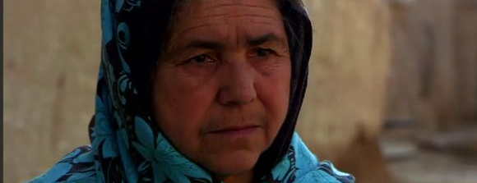
KAZUISTIKA Č. 1

Slide 3
Příklad: Afgánská žena hospitalizovaná v ČR
Lékařská diagnóza:
Dekompenzovaný diabetes mellitus II. typu s rozvinutými komplikacemi
Z lékařské dokumentace:
Pacientka byla přijata k celkovému vyšetření a ke kompenzaci diabetu. Doporučenou léčbu inzulinem odmítla, nyní užívá PAD.

Slide 4
Příklad: Afgánská žena hospitalizovaná v ČR
Lékařská diagnóza:
Dekompenzovaný diabetes mellitus II. typu s rozvinutými komplikacemi
Vedlejší diagnózy:
Obezita II. stupně, ischemická choroba srdeční (ICHS), hypertenze, hyperlipoproteinemie.
Oboustranná katarakta, diabetická retinopatie -> pacientka nevidí.
St.p. hluboké flebotrombóze na LDK, st.p. opakov. flebitidách, erysipelu.
Polyneuropatie na obou DK, klaudikační bolesti (cca po 80m rychlejší chůze).
Alergie: 0
Abúzus: 0

Slide 5
Příklad: Afgánská žena hospitalizovaná v ČR
OSOBNÍ ANAMNÉZA 1
Jméno: J.P., žena
Datum narození: 1956,tj. 68 let (v pasu uveden jen rok narození, paní přesné datum narození neví)
Stav: vdova (asi 15 let)
Oslovení: paní J.
Nejbližší příbuzní: syn (má ještě 2 dospělé děti)
Zdroj informací: pacientka, syn a snacha (tlumočí), dokumentace
Spolehlivost údajů: nejisté, informace jsou zprostředkované přes druhou osobu, jazyková bariéra.

Slide 6
Příklad: Afgánská žena hospitalizovaná v ČR
OSOBNÍ ANAMNÉZA 2
Místo narození: Kábul, Afganistán
V ČR žije 3 měsíce. Syn, který ji doprovází je zaměstnancem mezinárodní firmy, která v současně době školí své pracovníky z Afganistánu v ČR. Syn v ČR studoval na VŠCHT, ovládá češtinu, zná české prostředí.
Povolání: Paní J.P. niky nepracovala, byla v domácnosti s dětmi. Její manžel byl bojovník, padl ve válce.
Náboženství: islámského vyznání (muslimka); typické oblečení pro muslimky – zahalení celé postavy, v ČR nosí šátek na hlavě.
Specifikum pro ošetřov. péči: paní J.může vyšetřovat a pečovat o ní pouze ženský zdravotní personál – výslovné přání paní J. a jejího syna.

Slide 7
Příklad: Afgánská žena hospitalizovaná v ČR
OSOBNÍ ANAMNÉZA 3
Gramotnost: paní J. je negramotná, umí se jen podepsat, veškerou administrativu bude zajišťovat syn.
Hygienické návyky: Paní J. pobývá u syna a zvládá péči o sebe sama, po ztrátě zraku je však nejistá a potřebuje pomoc.
Rasa: paní J. náleží k europoidní rase, má snědou pleť.
Délka pobytu v zemí: aktuálně 3 měsíce, účel: návštěva syna, má vízum na půl roku. V zahraničí je poprvé, je to pro ni velmi náročná zkušenost, působí vážným a ostražitým dojmem.

Slide 8
Příklad: Afgánská žena hospitalizovaná v ČR
OSOBNÍ ANAMNÉZA 4
Komunikace:
- Jazyk, kterým hovoří: A) mateřský jazyk (dárí), B) úřední jazyk (paštunština a jazyk dárí)
- Znalost dalšího jazyka: 0 (česky umí 10 slov) – komunikace přes syna
Neverbální komunikace: používaní gest minimální a působí nejistě
Reakce na dotek: při doteku se ulekne nebo uhýbá, dotek přijímá jen s obtížemi, naprosto nemyslitelný je pro ni mužský zdravot.personál nemocnice.
Osobní prostor: v cizím prostředí je velmi nejistá, syn ji často drží za ruku, potřebuje známou oporu, jistotu, počítá s hospitalizací na pár dnů a věří, že jí pomohou a zlepší se jí zrak.

Slide 9
Příklad: Afgánská žena hospitalizovaná v ČR
OSOBNÍ ANAMNÉZA 5
Pojetí času:
- Vnímání času – orientuje se podle denní doby: ráno-poledne-večer, hodiny nepoužívá; obv.vstává ve 4.h ráno, uléhá kolem 21.h; vstává a uléhá každý den stejně
Vliv výchovy a prostředí: do školy nikdy nechodila, pracovala doma a pomáhala matce, kontrola nad svým životem – paní J. věří, že její život je v rukou Alláha; hodnoty a priority – důležitá je pro ni rodina a spoléhá také na modlitby.

Slide 10
Příklad: Afgánská žena hospitalizovaná v ČR
OSOBNÍ ANAMNÉZA 6
Biologické odlišnosti:
Tělesná konstituce, postava: pyknická
Barva pokožky: snědá
Neobvyklé změny barvy kůže: ne
Vlasy: černé prošedivělé, vlnité, husté
Další viditelné znaky v souvislosti s rasou/etnikem: ne
Hmotnost: 103 kg
Výška: 164 cm BMI: 38,3 kg/m2
Laboratorní výsledky: Hemoglobin 86 g/l,

Slide 11
Příklad: Afgánská žena hospitalizovaná v ČR
Odpovědi na otázky
Jaké choroby a onemocnění jsou běžné ve vaší rodině?
Cukrovka – matka, otec
Popište, jaké bývá typické chování vaší rodiny, když onemocníte?
Odpovídá syn: Snažíme se ho vyléčit tím, co máme doma, sejde se rodina, společně se pomodlíme za uzdravení nemocného. Ženy se starají o nemocné, do nemocnice se naši blízcí dávají až si s nimi nevíme rady. Za péči v nemocnici se hodně platí, s pacientem musí někdo v nemocnici zůstat a vařit mu.
Kdo nebo co vám obvykle pomáhá vyrovnat se s problémy?
Rodina a víra.

Slide 12
Příklad: Afgánská žena hospitalizovaná v ČR
Odpovědi na otázky
4. Jakým jídlům dáváte vy a vaše rodina přednost?
Těm, co uvaříme doma, osvědčeným receptům: rýže, brambory, maso, zelenina, ovoce, chleba….Jsme muslimové, nejíme vepřové, dáváme přednost kuřecímu, hovězímu a skopovému.
5. Která jídla v rodině považujete za tradiční a oblíbená?
Kábuli, kebab, mantu, jogurty, saláty, mátu, rajčata, chlebové placky, fazole, hovězí, čaj spíše zelený než černý.
6. Máte nějaké rituály spojené s jídlem?
ano, před jídlem se děkuje Alláhovi.

Slide 13
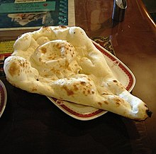
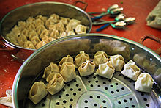
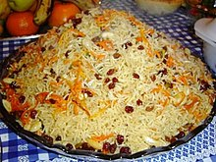
Příklad: Afgánská žena hospitalizovaná v ČR
Odpovědi na otázky
Kábuli – dušená rýže s karamelizovanou mrkví a rozinkami a skopovým n. hovězím masem.
Mantu – knedlíčky plněné pikantním mletým masem s rajčatovým přelivem a jogurtem
Naan – chlebové placky

Slide 14

Jaké bariéry v nutriční péči lze očekávat?
Jazyková bariéra – obtížné získaní znalostí a chápání důležitosti změn, obtížná komunikace s NT při edukaci
Odlišné preference chutí – náročnost v sestavení vhodného jídelníčku/plánu; zařazení nových potravin,
Odlišné stravovací zvyklosti, silný vliv tradice – hlavní jídlo dne na večer, slazení čaje, dodržování půstu
Negramotnost – nelze vážit porce, nelze číst obaly potravin, nelze vést záznamy o zkonzumované straně (pouze druhou osobou), edukace, aplikace léků
Zraková indispozice – snížená samostatnost v nakupování a přípravě stravy, neschopnost číst obaly, nedůvěra ke stravě v nemocnici

Slide 15
Jaké bariéry v nutriční péči lze očekávat?
Sociální aspekty – nové neznámé prostředí + zhoršený zrak, závislost na synovi -> omezení pohybové aktivity venku
Jiné odlišnosti – NT pouze žena, antropometrie..?, přítomnost rodiny.

Slide 16
Příklad: Afgánská žena hospitalizovaná v ČR
Ošetřovatelská dokumentace
1. DIAGNOSTICKÁ DOMÉNA – PODPORA ZDRAVÍ
Ošetřovatelská diagnóza: Neefektivní léčebný režim
-rozvoj chronických diabetických komplikací DM II. typu
-nedodržování diabetické diety v domácím prostředí, před 3m přicestovala do ČR – změna denního režimu a výživy
-silně věří v lidové léčitelství, rodinným receptům a tradicím
-léky užívá pravidelně až v ČR
-minulý měsíc dodržovala půst v měsíci ramadánu (cítila se velmi zle)
-neví o možnosti vyvolání hypoglykemie v obd.půstu, neznalost?

Slide 17
Příklad: Afgánská žena hospitalizovaná v ČR
Ošetřovatelská dokumentace
Posouzení aktuálního stavu:
-rozvinuté diabetické komplikace, neuropatie, angiopatie
-nyní nevidí
-Labor: Cholesterol 8,56 mmol/l, HbA1c 8,2 %, glykemie: 12,0 15,3 17,1 16,2 14,2 11,7 11,8 12,4 11,0; Hemoglobin 86 g/l
-inzulínovou terapii odmítá (osvědčená rodinná dieta a lidové léčitelství – fazole), akceptuje pouze PAD, sama se píchat nebude

Slide 18
Příklad: Afgánská žena hospitalizovaná v ČR
Ošetřovatelská dokumentace
Ošetřovatelské cíle:
-pacientka chápe rizikové faktory, aktivně se zapojuje do léčebného režimu
-hladina glykov.hemoglobinu klesne z 8,2 % na 5,4 % za 3 měsíce
Ošetřovatelské intervence:
-vysvětlit dopad nedodržování režimu a aplikace inzulinu na rozvoj komplikací
-paní J. předat informace přiměřeně jejímu stavu a situaci
-zahrnout do procesu rodinné příslušníky

Slide 19
Příklad: Afgánská žena hospitalizovaná v ČR
Ošetřovatelská dokumentace
Shrnutí realizace, hodnocení:
Pacientka byla od 2.dne převedena na léčbu inzulinem.
Aplikaci zpočátku prováděla sestra, později snacha pod dohledem sestry. Ženám byly vysvětleny dopady nedodržování léčebného režimu, nebezpečí dodržování tradic (ramadán) v kombinaci s aplikací inzulinu.
Paní J. v současné době souhlasí s aplikací inzulinu za podmínky, je jí bude aplikován druhou osobou.

Slide 20
Příklad: Afgánská žena hospitalizovaná v ČR
Ošetřovatelská dokumentace
2. DIAGNOSTICKÁ DOMÉNA – Výživa
Ošetřovatelská diagnóza: Nadměrná výživa
-paní J. se stravuje bez ohledu na onemocnění tak, jak je zvyklá (tradiční domácí kuchyně)
-odlišný vzorec stravování – hlavní jídlo dne navečer
-muslimka – nejí vepřové, nepije alkohol
-v období ramadánu dodržovala půst, přestože má cukrovku
-nechodí ven, pohybuje se po domácnosti v rámci výkonu domácích prací a péče o rodinu, venku se nepohybuje z důvodu cizího prostředí a ztrátě zraku

Slide 21
Příklad: Afgánská žena hospitalizovaná v ČR
Ošetřovatelská dokumentace
2. DIAGNOSTICKÁ DOMÉNA – Výživa
Ošetřovatelská diagnóza: Nadměrná výživa
-denní příjem tekutin neumí odhadnout, pije podle žízně
-pije zejm.zelený čaj slazený cukrem (je to tradice)
-naordinována diabetická dieta s redukcí tělesné hmotnosti
-medikace: Humulin (12-12-12-12 / 6:00-12:00-17:30-2:00 hod.); Maninil 2-1-0, Glucobay 1-1-1, Lipanthyl 1-0-1.

Slide 22
Příklad: Afgánská žena hospitalizovaná v ČR
Ošetřovatelská dokumentace
Posouzení aktuálního stavu:
-výška: 164 cm
-hmotnost: 103 kg
-BMI: 38,3 kg/m2
-nedostatek pohybu
-příjem jídla navečer

Slide 23
Příklad: Afgánská žena hospitalizovaná v ČR
Ošetřovatelská dokumentace
Ošetřovatelské cíle:
-pacientka zredukuje hmotnost -4 kg/měsíc
-skladba stravy odpovídá zásadám správné výživy
-rozumí tomu, proč by neměla sladit čaj cukrem od 2.dne léčby
-nepije slazené nápoje a nesladí čaj cukrem od 1.dne hospitalizace
-její snacha dokáže sestavit jídelníček tak, aby byly respektovány pacientčiny stravovací zvyklosti i požadavky léčby a bylo dosaženo dlouhodobé kompenzace diabetu.
-zvládá dávkování jídla bez vážení a počítání (pro negramotnost).

Slide 24
Příklad: Afgánská žena hospitalizovaná v ČR
Ošetřovatelská dokumentace
Ošetřovatelské intervence:
-určit úroveň znalostí paní J. o dietě; zjistit, jaký má přístup k potravinám
-prozkoumat její typický jídelníček, zaznamenat druh a odhadnout množství jídla, vč. nápojů, doby, místa způsobu konzumace jídla
-pokusit se zjistit dosavadní energetický příjem za den
-diskutovat s paní J., jak pohlíží na sebe a jak vnímá svou hmotnost (obezita = projev blahobytu, zdraví ?? apod.).
-vysvětlit paní J. jednoduše princip choroby a význam cukrů ve stravě
-probrat každodenní pohybovou aktivitu

Slide 25
Příklad: Afgánská žena hospitalizovaná v ČR
Ošetřovatelská dokumentace
Ošetřovatelské intervence:
-motivovat pacientku ke snížení těl.hmotnosti + pravidelné vážení snachou doma
-vypočítat potřebu energie a živin
-pomoci navrhnout jídelníček, aby vyhovoval po stránce dietní a také dle kulturních specifik
-nemocniční dietu pokud to lze upravit dle kulturních specifik
-naučit klientku dávkovat množství jídla jednoduchým způsobem bez počítání a vážení (negramotnost)
-navrhnout úpravu stravovacích zvyklostí (hlavní jídlo ve večerních hodinách, slazení čaje apod.).

Slide 26
Příklad: Afgánská žena hospitalizovaná v ČR
Ošetřovatelská dokumentace
Ošetřovatelské intervence:
-zapojit rodinné příslušníky do péče o pacientku, vč. krmení či společného stolování

Slide 27
Příklad: Afgánská žena hospitalizovaná v ČR
Ošetřovatelská dokumentace
Shrnutí realizace, hodnocení:
Pacientka je od 1.dne hospitalizace převedena na dietu 9 s nutnými úpravami vzhledem ke kulturním potřebám (muslimka) a s cílem redukce hmotnosti.
V rámci edukace byla poučena o dietě, nutnosti snížit t.hmotnost, o příznivém dopadu snížení t.hm.na kompenzaci diabetu.
Byla poučena o nutnosti zvýšení příjmu vhodných tekutin.
Za poslední týden zhubla o 3 kg, hlad nepociťuje, neslazený čaj ji nechutná.
Byla zahájena edukace pacientky a její snachy v oblasti výživy. Byl sestaven vzor týdenního jídelníčku dle zvyklostí pacientky. Učí se dávkovat stravu pomocí sady odměrek. Vytváří se pro ni obrázková karta popisující dávku jednotlivých potravin.

Slide 28
Příklad: Afgánská žena hospitalizovaná v ČR
Ošetřovatelská dokumentace
Další diagnostické oblasti (domény):
Vylučování (Dg. Porušené vylučování moči: polyurie)
Aktivita x odpočinek (Dg. Nízká pohybová aktivita, Deficit sebepéče
Vnímání, poznávání (Dg. Porucha smyslového vnímání: zrak, Zhoršení verbální komunikace)
Vnímání sama sebe (Dg. Chronicky nízká sebeúcta)
Vztahy (Dg. Ochota zvládání zátěže s pomocí blízké rodiny)
Zvládání zátěže, odolnost vůči stresu (Dg. Stresový syndrom z přesídlení)
Životní princip (Dg. Riziko duchovní nouze)
Bezpečnost, ochrana (Dg. Poškozená kožní integrita)

Slide 29
Shrnutí kazuistiky
Klíčová je osobní anamnéza – zisk informací z různých zdrojů (pacient, rodina, zdr.dokumentace, pasy/víza, jiné info o kultuře)
Zdravotník – chápat, rozumět kulturním odlišnostem a přizpůsobit (individualizovat) nutriční intervenci
Zapojení rodiny – klíč k úspěšné léčbě
Aktivní přístup NT ! – komunikace, individualizace nemocniční stravy, edukace - materiály (obrazové karty), vzorový jídelníček respektující odlišnosti
Respekt k odlišnostem

Slide 30
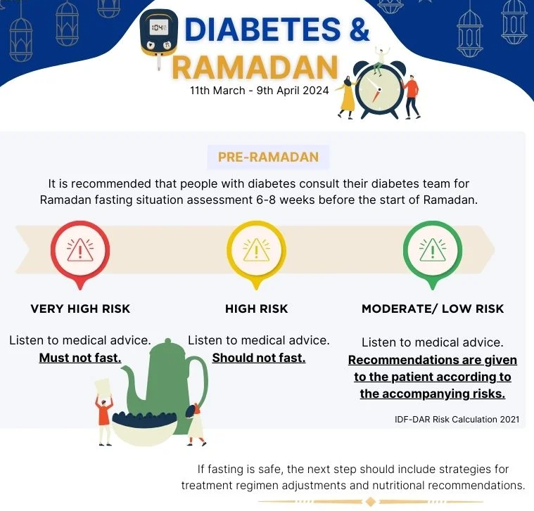

Slide 31
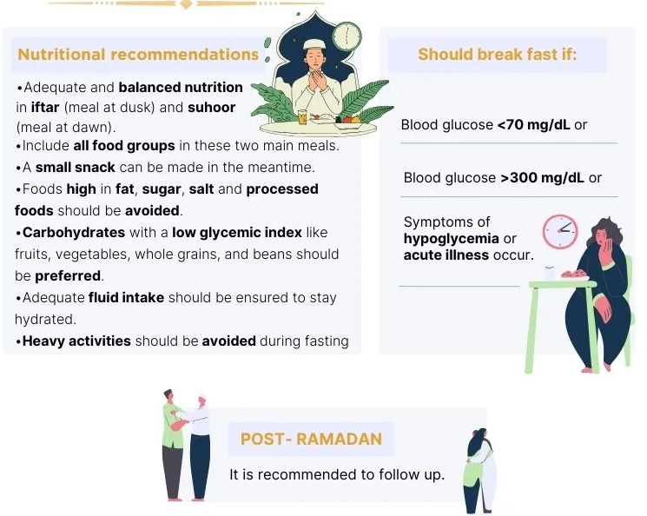
Diabetes and Ramadan – EFAD

Slide 33
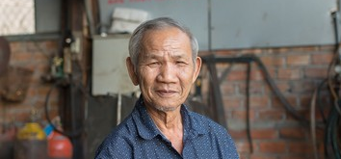
Kazuistika č. 2

Slide 34
Kazuistika č. 2
Aneb co si počít s pacientem, který nerozumí nám a my jemu, má diametrálně odlišné stravovací zvyklosti a odmítá konzumovat běžnou stravu…??

Slide 35
Příklad: Vietnamský muž hospitalizovaný v ČR
Lékařská diagnóza:
Intracerebrální hemoragie v levé mozečkové hemisféře s provalením do komor a stav po evakuaci hematomu
Z lékařské dokumentace:
Pacient z neurologie přeložen na od.geriatrie, kde vykazoval známky psychomotorického neklidu kombinovaného s apatií. Lékařem indikovaná anxiolytika. Komunikace obtížná pro afázii. Pacient je imobilní a upoután na lůžko.

Slide 36
Příklad: Vietnamský muž hospitalizovaný v ČR
OSOBNÍ ANAMNÉZA 1
Jméno: pan L. , muž
Věk: 65 let
Stav: manželka a 2 děti – nejsou v kontaktu, žijí ve Vietnamu
Oslovení: pan L.
Nejbližší příbuzní: 0
Zdroj informací: pacient, dokumentace a jeho zaměstnavatel vietn. původu
Biologické odlišnosti: menší drobná postava, snědší pleť, šedivé prořídlé vlasy. Laktázová intolerance – nebyla potvrzena, pacient toleruje mléčné výrobky.

Slide 37
Příklad: Vietnamský muž hospitalizovaný v ČR
OSOBNÍ ANAMNÉZA 2
Komunikace:
-obtížná pro afázii
Mluví v rodném jazyce, česky téměř nemluví, pouze pár slov
Nutriční údaje při přijetí:
Hmotnost/výška: 53 kg / 165 cm
BMI: 19 kg/m2 (dle WHO pro vietnam.populaci v normě)
Albumin: 31,3 g/l , Celková bílkovina: 65 g/l
Minimální dopor.denní příjem (bez FA): 1400 kcal / 5858 kJ, 60 g B

Slide 38
Příklad: Vietnamský muž hospitalizovaný v ČR
Vývoj případu po nutriční stránce-1
Na neurologickém od. – pacient obtíže s příjmem stravy per os -> proto zavedena NGS, sonda pacientem během 24h odstraněna.
Následně indikována kašovitá dieta pro podezření na dysfagii.
Avšak pacient stravu odmítá, příjem max ¼ porce.
Jediný, kdo za pacientem docházel na návštěvy, byl jeho zaměstnavatel, který se domluví česky – využit jako tlumočník + zdroj informací pro individuální plánování stravy.
Bylo zjištěno, že zaměstnavatel, i přes obeznámení o významu kašovité úpravy stravy, poučení nerespektovat, přinesl polévku „pho“ s poměrně velkými kusy masa a krmil pacienta.

Slide 39
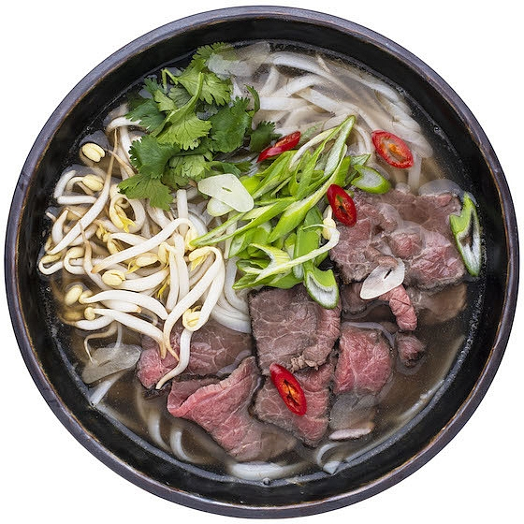
Příklad: Vietnamský muž hospitalizovaný v ČR
Vývoj případu po nutriční stránce-2
Pacient polévku toleroval velmi dobře – snědl vše, maso byl schopen pokousat a spolknout. =>> klíčový poznatek pro další nutriční intervenci: pacient je schopen přijmout pevnou stravu.
Na základě tohoto podnětu byl povolán klinický logoped, který provedl vyšetření a vyloučil dysfagii.
Lékařem proto indikovaná individuální dieta.

Slide 40
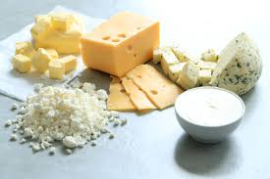
Příklad: Vietnamský muž hospitalizovaný v ČR
Vývoj případu po nutriční stránce-3
Individuální dieta
1x/d byla poskytována strava inspirovaná asijskou kuchyní
monitoring příjmu stravy
Nutriční bilance
Pozn. sledováním per os příjmu se ukázalo, že pacient toleruje bez problému mléčné výrobky.

Slide 41
Příklad: Vietnamský muž hospitalizovaný v ČR
Vývoj případu po nutriční stránce- 4
Komentář NT
Postoj pana L. ke stravě byl ambivalentní, vyskytovaly se i dny, kdy stravu i medikamenty odmítal, celkově s ním byla spolupráce obtížná.
Po zavedení individuální diety se zlepšil příjem per os, energetický příjem byl o polovinu vyšší, přesto nedostačující, velmi nízký byl příjem bílkovin.
Sipping (Nutridrink protein compact) u pacienta selhal a pacient ho po čase plně negoval.
Velmi obtížné bylo odhadnout pacientovy chuťové preference -> pokrmy, které jeden den konzumoval s chutí a s pozitivní reakcí, druhý den stagnoval a nesnědl téměř nic.
Proto bylo nutné zvážit enterální či parenterální výživu. I přes poměrně přijatelné laboratorní výsledky (albumin 31,3 g/l a CB 65) bylo rozhodnuto o enterální výživě, jelikož se pacientův nutriční příjem nezlepšoval, pacient se stával apatickým a hrozilo riziko prohloubení malnutrice.

Slide 42
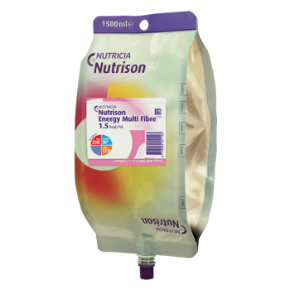
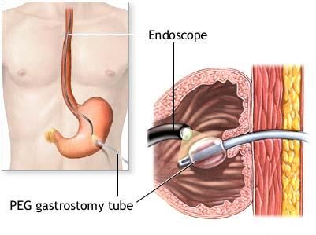
Příklad: Vietnamský muž hospitalizovaný v ČR
Vývoj případu po nutriční stránce- 5
Komentář NT
Lékař indikoval zavedení PEG.
Druh EV: Nutrison energy multifibre
Dávkování postupné s navyšováním na 900 ml (6krát 150 ml) denně, což činilo 1377 kcal/5761 kJ a 54 g bílkovin.
Proplach byl 600 ml tekutin denně (6krát 100 ml). Pacient vypil průměrně ještě zhruba 0,4 l tekutin. Hydratace byla dostačující.

Slide 43
Příklad: Vietnamský muž hospitalizovaný v ČR
Vývoj případu po nutriční stránce- 6
Komentář NT
Dále byla propočítána nutriční bilance per os příjmu společně s enterální výživou.
Pacient reagoval dobře na asijskou stravu a mléčné výrobky.
Domluva s ním nebyla možná, nadále pokračovaly výkyvy v konzumaci stravy i u do té doby preferovaných pokrmů.
Dávky do PEG se přizpůsobovaly aktuální potřebě pacienta. Vyskytlo se i období, ve kterém se aplikovalo panu L. 1000 ml Nutrison energy multi fibre denně.
Nakonec bylo rozhodnuto podávání 4krát 250 ml, aby se enterální výživa nekřížila s hlavními chody. Proplach 600 ml tekutin denně zůstal nezměněn.

Slide 44
Příklad: Vietnamský muž hospitalizovaný v ČR
Vývoj případu po nutriční stránce- 7
Komentář NT
Pacient se postupně zlepšoval, začal být fyzicky aktivní a zapojoval se do běžných aktivit (více mluvil, začal chodit, jedl bez dopomoci a sledoval TV), proto byl denní příjem navýšen na 1720 kcal/7196 kJ a 66 g B.
Tělesná hmotnost pana L. se zvýšila o 3 kg na 56 kg.
Pacient začal přijímat větší porce stravy.
Laboratorní hodnoty: albumin 39 g/l.
Dávky enterální výživy do PEG proto sníženy a navýšil se per os příjem.

Slide 45
Příklad: Vietnamský muž hospitalizovaný v ČR
Vývoj případu po nutriční stránce- 8
Komentář NT
Jídelní lístky byly dopředu propočítávány na doporučenou denní potřebu pacienta.
Pacientův psychický stav se zlepšil -> reagoval na dotazy, byl schopen částečně se vyjádřit, např. vyslovil rýžové nudle a knedlík.
V rámci dostatečného per os příjmu bylo možno více experimentovat, jelikož byl pacient nutričně zabezpečen.
Vzhledem k jeho chuťovým preferencím bylo velmi neobvyklé zjištění, že pan L. s oblibou konzumoval knedlíky s omáčkou a masem.
Nutrison energy multi fibre byl podáván v množství 350 ml denně (1x100 ml a 1x 250 ml) hlavně proto, aby byl zajištěn dostatečný přívod bílkovin. Proplach 600 ml tekutin denně pokračoval nadále a pacient vypil ještě zhruba 0,6 l tekutin.

Slide 46
Příklad: Vietnamský muž hospitalizovaný v ČR
Vývoj případu po nutriční stránce- 9
Komentář NT
Na konci nemocničního pobytu bylo lékařem rozhodnuto o odstranění PEG.
Jídelní lístky byly navrhnuty na 1750 kcal/7322 kJ a 76 g bílkovin, aby pokryly doporučený denní nutriční příjem.
Jelikož pacient po zákroku (vytažení PEG) vykazoval váhový pokles na 52 kg, byl mu podáván sipping, zkoušel se slaný typ polévky (balení obsahuje 300 kcal/1255 kJ a 12 g bílkovin) a Nutridrink compact protein cappuccino.
Pacient vypil jeden sipping denně.
Pan L. snědl většinou celé porce stravy, tím pádem vykazoval stabilní přísun kalorií a živin.
Pacient vážil při propuštění z nemocnice 54 kg.

Slide 47
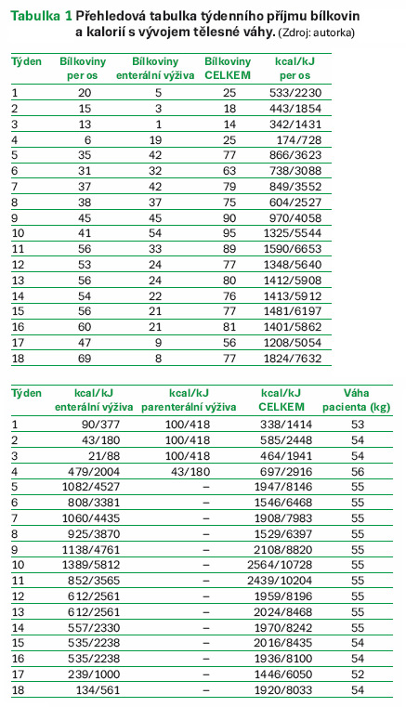
Příklad: Vietnamský muž hospitalizovaný v ČR
Vývoj případu po nutriční stránce- 10

Slide 48
Příklad: Vietnamský muž hospitalizovaný v ČR
Vývoj případu po nutriční stránce- 11
Nemocniční strava vs kulturní specifika - ZKUŠENOSTI
Snaha implementovat kopii vietnamské kuchyně do nemocnice nebyla reálná.
Vietnamská strava musela být adaptována nemocničním podmínkám.
Používaly se poměrně jednoduché recepty inspirované webovými zdroji či literaturou, které se upravily tak, aby vyhovovaly nemocničním podmínkám.
Počítalo se se surovinami, které byly k dispozici ve skladu nemocnice.
Jen některé se musely objednat, např. rýžové nudle, skořice atd.

Slide 49
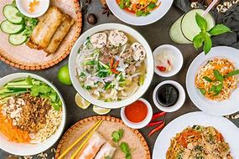
Příklad: Vietnamský muž hospitalizovaný v ČR
Vývoj případu po nutriční stránce- 12
Nemocniční strava vs kulturní specifika
Nejčastěji připravovaná jídla, na které pacient reagoval pozitivně, byla:
polévka phô, kuřecí, vepřové a hovězí maso na asijský způsob s wok zeleninou, kuře na medu a tousty na asijský způsob inspirované bánh mì.
Z koření se používal: pepř, zázvor, sůl, skořice, chilli, sójová a ústřicová omáčka.

Slide 50
Příklad: Vietnamský muž hospitalizovaný v ČR
Vývoj případu po nutriční stránce- 13
Diskuze, závěr
Při posuzování nutričního stavu pacienta L. bylo potřeba reagovat flexibilně a přizpůsobit se pacientovým individuálním potřebám, avšak neopomíjet fakt, že jsme limitováni finanční částkou a výrobním segmentem nemocnice.
Překvapivě se ukázalo, že individuální strava není ekonomicky náročná.
Mnoho úsilí však bylo třeba věnovat převodu teoretických znalostí do praktické a realizovatelné podoby, tj. vyhledávání receptů, plánování jídelních lístků, tak aby vyhovovaly surovinám, které má nemocnice k dispozici, zkoumání chuťových preferencí, snaha dorozumět se s pacientem, to vše bylo velmi náročné i z časového hlediska.

Slide 51
Příklad: Vietnamský muž hospitalizovaný v ČR
Vývoj případu po nutriční stránce- 14
Diskuze, závěr
Multidisciplinární spolupráce jak zdravotnického, tak kuchyňského personálu byla klíčovým faktorem pro splnění nutričních cílů.
Vzhledem k tomu, že ve světě dochází k stále větší migraci obyvatelstva, vzniká tak pestrá škála odlišných kulturních i stravovacích zvyklostí v populaci, a to i v České republice.
Je proto žádoucí zdokonalovat nutriční péči v nemocničních zařízeních i pro obyvatele, kteří se řadí mezi menšiny.
Nalézt protektivní faktory, které nám usnadní vzájemnou interakci s pacientem, jako jsou připravené edukační materiály v různých světových jazycích, větší spektrum exotických surovin v nemocničním skladu a motivované zaměstnance z řad nutričních terapeutů, kteří by byli ochotni rozvíjet se a vzdělávat v mezinárodní stravě a kultuře.

Slide 52
Kazuistika č. 2
Kazuistika z Thomayerovy nemocnice, NT Bc. Nela Höschlová
https://www.florence.cz/casopis/archiv-florence/2016/7/asijska-strava-aneb-v-thomayerove-nemocnici-se-ji-i-hulkami/

Slide 53
„Touto kazuistikou bych chtěla demonstrovat, že hranice si dáváme pouze v naší mysli.“
„Mnohdy je nezbytné snažit se vnímat fakta z jiných úhlů pohledu, než na které jsme zvyklí, a nemít strach vstoupit do neznáma, protože to, co nalezneme, nás může velmi pozitivně překvapit.“
Bc. Nela Höschlová, Thomayerova nemocnice

